Slide 1
Методические подходы к проведению мониторинга ассортимента лекарственного растительного сырья и фитопрепаратов тонизирующего и адаптогенного действия в аптечной сети «На здоровье»
Дипломная работа студентки отделения «Фармация» Медведевой Ольги Васильевны

Slide 2
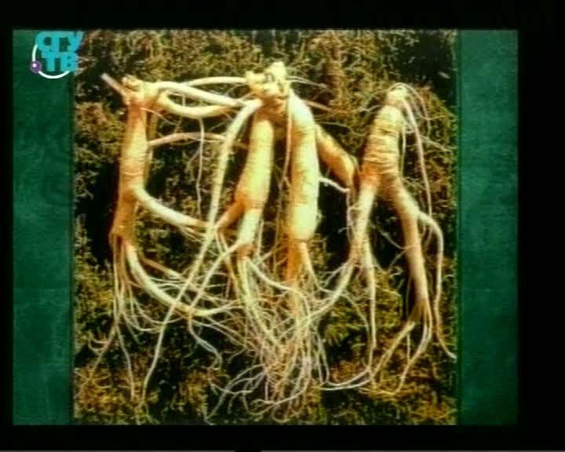
Актуальность темы
Из большого числа препаратов, применяемых в профилактических и лечебных целях, большое значение приобретают природные адаптогены.
В народной медицине тонизирующие и адаптогенные свойства растений применялись издавна, но, несмотря на явно выраженные фармакологические свойства, механизм действия этих средств изучен недостаточно. Однако, в настоящее время на витринах аптек все чаще стали появляться новые фитопрепараты комбинированного состава.

Slide 3
Актуальность темы
В связи с вышесказанным, разработка методических подходов к анализу и прогнозированию ассортимента ЛРС и фитопрепаратов тонизирующего и адаптогенного действия является актуальной, что предопределило цель исследования и порядок выполнения задач.

Slide 4
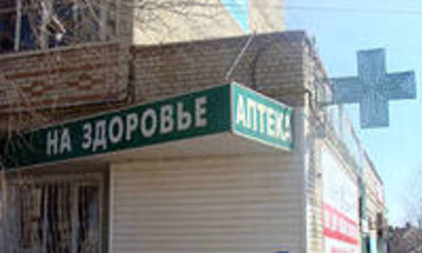
Цель исследования
Разработка методических рекомендаций к анализу и прогнозированию мониторинга ассортимента лекарственных растительных средств и фитопрепаратов тонизирующего и адаптогенного действия (на примере аптечной сети «На здоровье»).

Slide 5
Задачи исследования
Изучить и теоретически обобщить литературные данные исследований фармацевтического рынка и системы обеспечения ЛРС и фитопрепаратов тонизирующего и адаптогенного действия;
провести маркетинговый анализ ЛРС и фитопрепаратов тонизирующего и адаптогенного действия;
провести социологические исследования населения по определению потребительских предпочтений в применении ЛРС и фитопрепаратов тонизирующего и адаптогенного действия;
обосновать критерии оценки основных потребительских свойств ЛРС и фитопрепаратов тонизирующего и адаптогенного действия, провести экспертную оценку основных потребительских свойств и выявить перспективы их потребности в ассортименте;
систематизировать и разработать комплекс методических рекомендаций к анализу и прогнозированию рынка ЛРС и фитопрепаратов тонизирующего и адаптогенного действия на региональном уровне (на примере аптечной сети «На здоровье»).

Slide 6
Объект исследования
Методические подходы к проведению мониторинга ассортимента ЛРС и фитопрепаратов адаптогенного и тонизирующего действия.

Slide 7
Предмет исследования
Ассортимент лекарственного растительного сырья и фитопрепаратов тонизирующего и адаптогенного действия, представленный аптечной сетью «На здоровье».

Slide 8
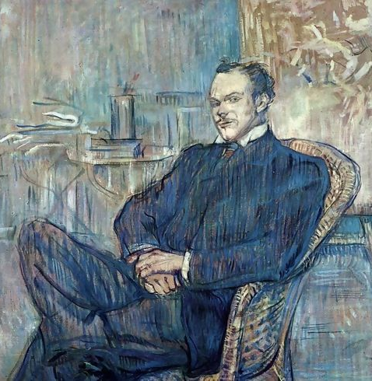
Фитотерапия
Растения были первыми лекарственными средствами, которые начал использовать человек на заре своего существования. Термины «фитотерапия» и «фитопрепараты» впервые были введены
в обращение французским врачом Анри Леклерком (Hanri Leclerc) (1870 -1955).

Slide 9
Роль лекарственных растений в современной медицине
В течение последних 10-15 лет ученым на основе новых научных данных удалось переосмыслить место и роль лекарственных растений и, следовательно, фитотерапии как таковой в современной медицине. Подчеркнута особая значимость лекарственных пищевых растений как для профилактики, так и для лечения различных заболеваний, а также экологически и профессионально обусловленной патологии в силу наличия универсальных органопротекторных свойств и широты терапевтического действия и относительной безвредности фитопрепаратов.

Slide 10
Природные адаптогены
Женьшень (Panax ginseng)
Элеутерококк колючий (Eleutherococcus senticosus)
Родиола розовая (Rhodiolae roseae)

Slide 11
Природные адаптогены
Лимонник китайский (Shizandra chinensis)
Заманиха высокая (Echinopanax elatum)
Аралия маньчжурская (Aralia mandshurica)

Slide 12
Исследования фитопродукции адаптогенного и тонизирующего действия с позиции товара
ФП поступают в продажу в четырех видах:
грубый растительный материал или ЛРС,
гомеопатические препараты,
стандартная европейская фитофармацевтическая продукция,
основанные на травах препараты безрецептурного отпуска.

Slide 13
Лекарственные формы фитопрепаратов
Экстракт
Настойка
Таблетки

Slide 14
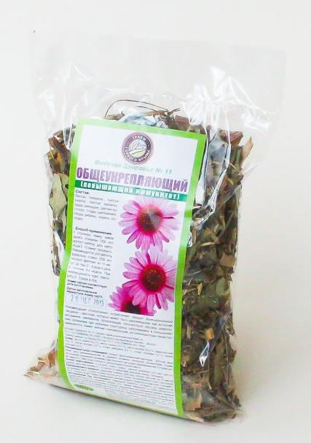
Лекарственные формы фитопрепаратов
Фиточай
Сбор
Эликсир

Slide 15
Исследования фитопродукции адаптогенного и тонизирующего действия с позиции товара

Slide 16
Выводы по главе 1
ЛРС и фитопрепараты адаптогенного и тонизирующего действия занимают важное место в лекарственной терапии очень многих заболеваний и доминируют в профилактических и оздоровительных мероприятиях.
Рынок фитопродукции значителен как за рубежом, так и в России, ассортимент ЛРС и фитопрепаратов адаптогенного и тонизирующего действия разнообразен и позволяет удовлетворить потребности многих потребителей.

Slide 17
Концепция анкеты социологического исследования потребителей ЛРС и фитопрепаратов
В анкете для сегментационного анализа выделено 5 блоков вопросов, среди которых:
социально-демографический портрет потребителя ФП и услуг;
информированность по вопросам фитотерапии;
применение ФП;
приобретение ФП;
потребительские предпочтения фитоуслуг.

Slide 18
Социально демографический портрет потребителя фитопрепаратов
Женщины (66,2%),
в активном возрасте 26-55 лет (69,6%),
горожанки (82,4%),
имеющие профессиональное образование высшее или среднеспециальное (90%),
служащие по социальному статусу (66%), с ежемесячным доходом на 1 члена семьи до одного прожиточного минимума (примерно до 1500 руб.) (90,2%).

Slide 19
Наличие некоторых знаний о фитотерапии у потребителей (%)

Slide 20
Источники информации потребителей о фитотерапии (%)

Slide 21
Необходимая потребителям информация о ЛРС и фитопрепаратов адаптогенного и тонизирующего действия (%)

Slide 22
Формы информации потребителей о ЛРС и фитопрепаратов адаптогенного и тонизирующего действия (%)

Slide 23
Выводы по главе 2
Проведенные нами маркетинговые исследования потребителей фитопродукции и референтных групп (покупатели, лечащие врачи и аптечные работники) однозначно показали значительный интерес населения. Эти факты составляют сильные стороны ЛРС и фитопрепаратов адптогенного и тонизирующего действия на фармацевтическом рынке. Вместе с тем выявлены слабые стороны в позиционировании ЛРС и фитопрепаратов, что требует разработки плана маркетинга и методических рекомендаций по мониторингу ассортимента в качестве укрепления их положения на рынке.

Slide 24
Оптимизация ассортимента товаров
Изучать спрос на фитопродукцию.
Организовать постоянное изучение современной научной литературы с целью сбора информации о новых направлениях применения известных лекарственных растений.
Подготовить информацию для потребителей об известных отечественных предприятиях-производителях и зарубежных фирмах, поставляющих ФП на фармацевтический рынок.
Осуществлять предварительные заказы на отсутствующие ФП.

Slide 25
Доступные приемлемые цены
Внедрение различных тактик ценообразования
- дифференцированные цены (разная оплата с разных групп покупателей; разная оплата в сезонные периоды);
- скидки (за покупки на определенную сумму, постоянным клиентам и др.);
- заниженные цены (на товары, не пользующиеся спросом).
- поощряющие цены (при покупке 2-х упаковок, третья бесплатно и др.).

Slide 26
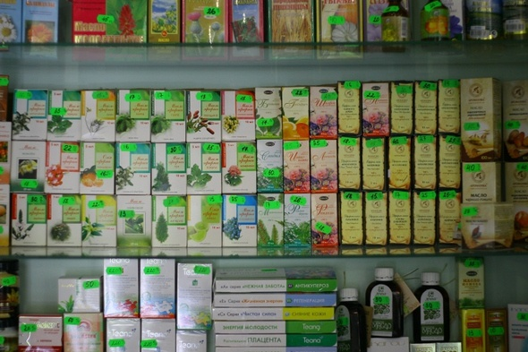
Комфортность обслуживания
Изучить вопрос об изменении интерьера и дизайна фитоотдела, обратив особое внимание на витрины и стенды для выставки ассортимента с учетом правил мерчандайзинга.
Возможно сделать витрину со свободной выкладкой товаров.

Slide 27
Информированность потребителей о возможностях фитоотдела
Информационные стенды
Презентация фитоотдела
Выставки-презентации
Публикации, телепередачи, передачи на радио
Конференции для врачей
Библиотека и видеотека о фитотоварах
Дисконтные карты, бонусы, премии, конкурсы

Slide 28
Высокий профессионализм персонала
Разработать положение о фитотерапевте аптеки и ввести в штат специалиста.
Разработать положение о менеджере (маркетологе) фитоотдела и ввести в штат должность.
Регулярно повышать уровень профессиональных знаний по фитотерапии.
Обучить специалистов фитоотдела маркетингу и технологии продаж, мерчандайзингу.

Slide 29
Заключение
Повышенный интерес потребителей к ЛРС и ФП требует обоснованных решений аптек по формированию ассортиментной, ценовой и коммуникационной политике, разработать которые возможно только на основе результатов маркетинговых исследований. Показано, что всесторонние исследования в области ЛРС и ЛП адаптогенного и тонизирующего действия проводится недостаточно, что подчеркивает актуальность разработки методических подходов к маркетинговому планированию деятельности фитоотделов аптек.

Slide 30
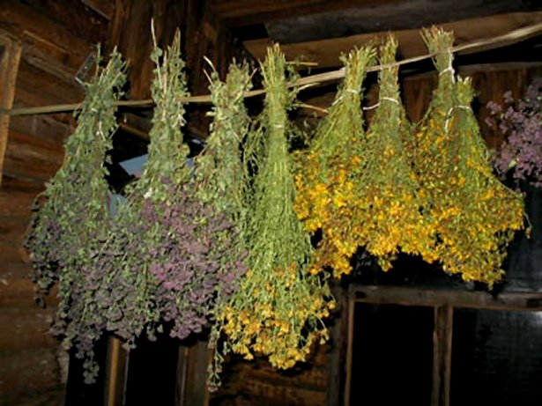
Благодарю за внимание!

